Slide 1




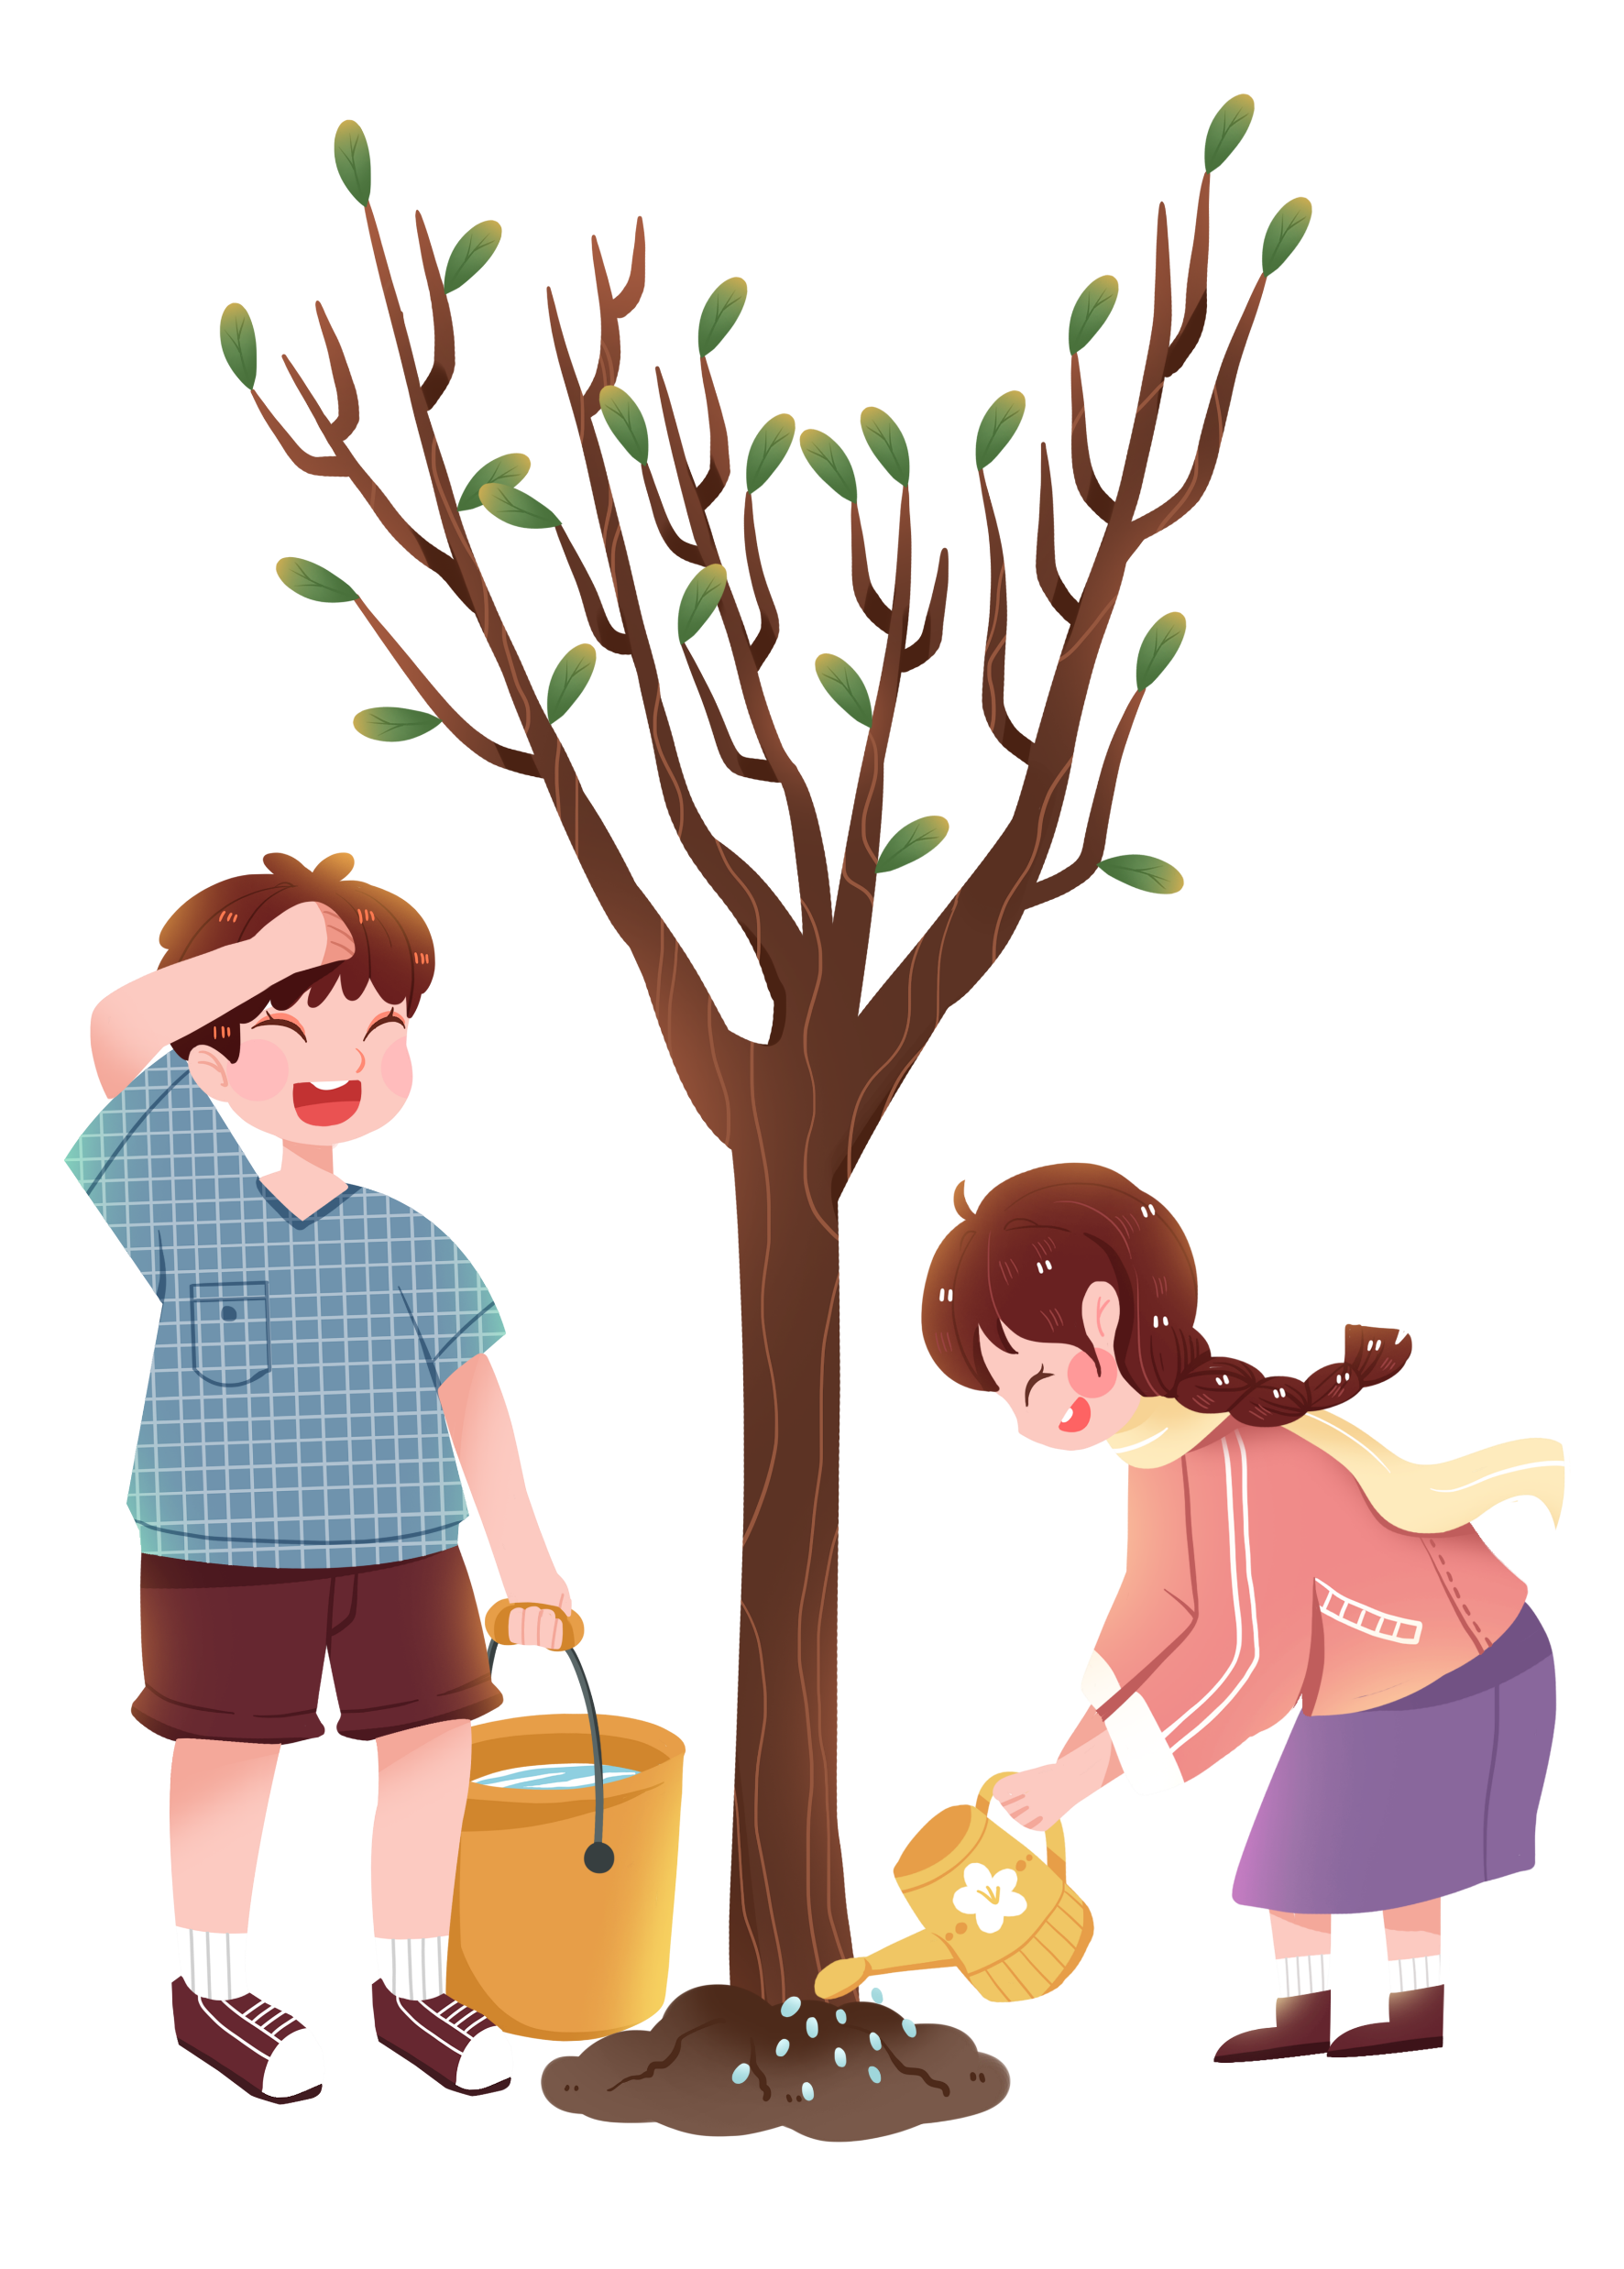


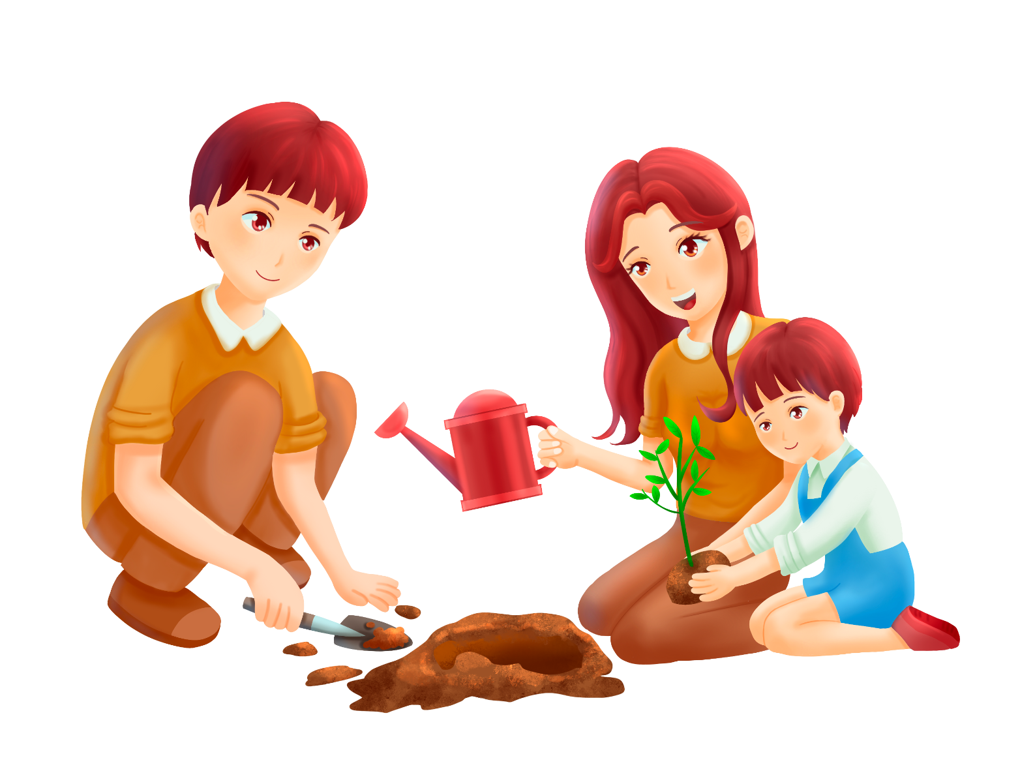


Slide 2

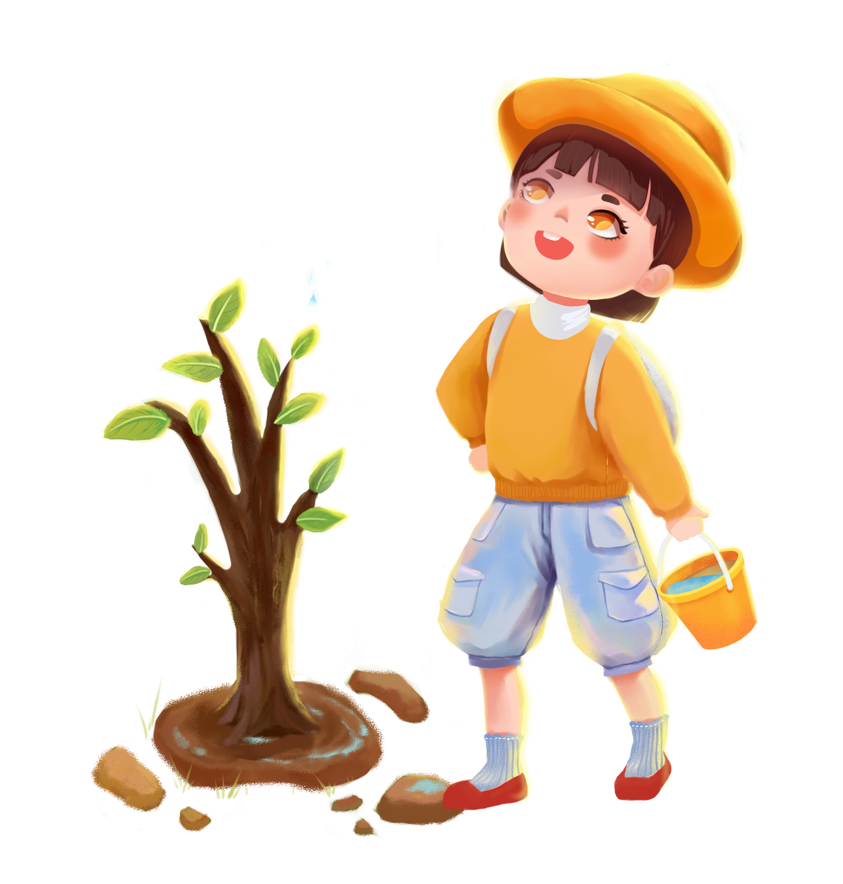
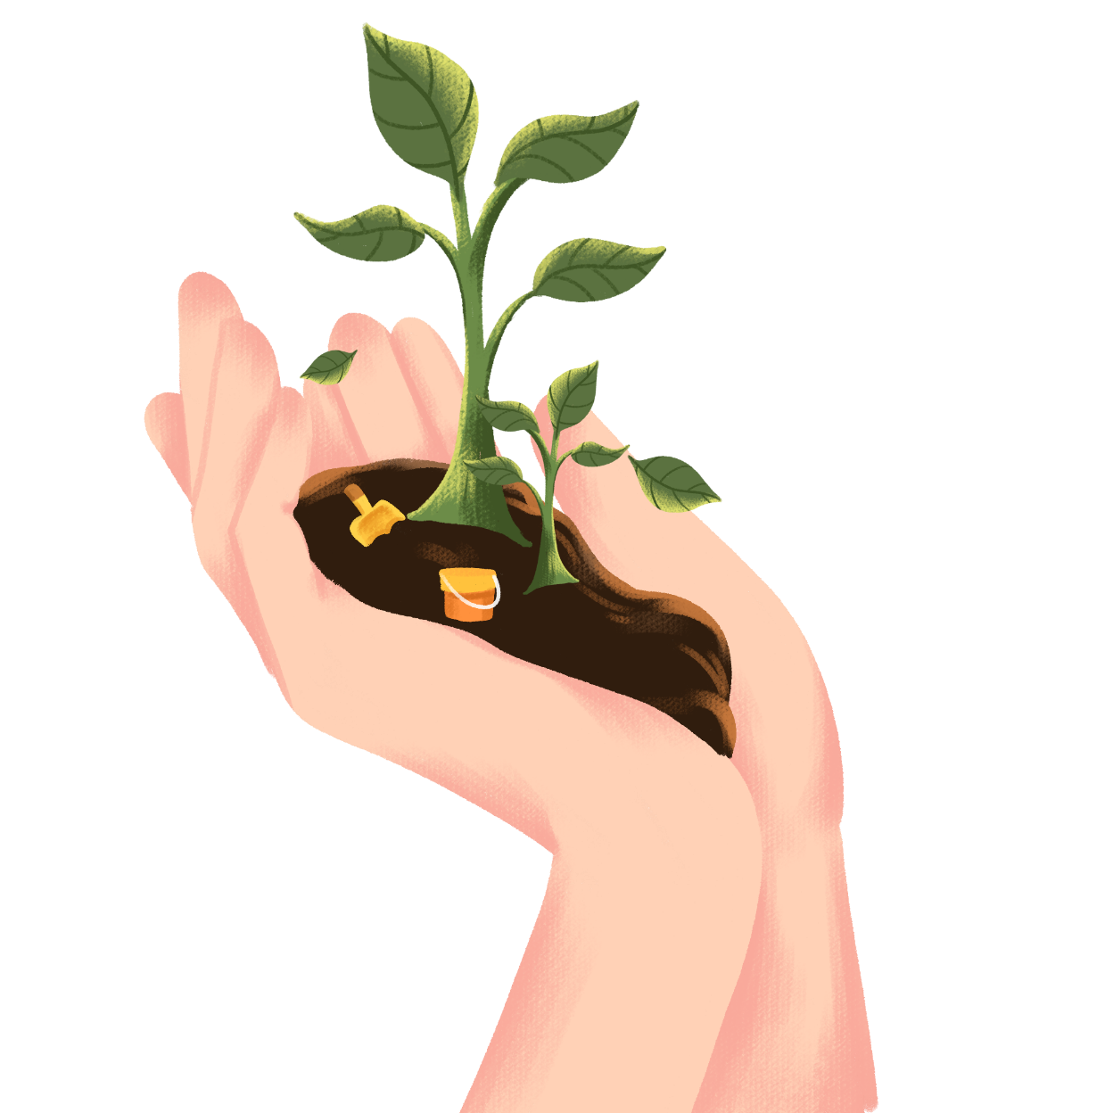
Khởi động

Slide 3
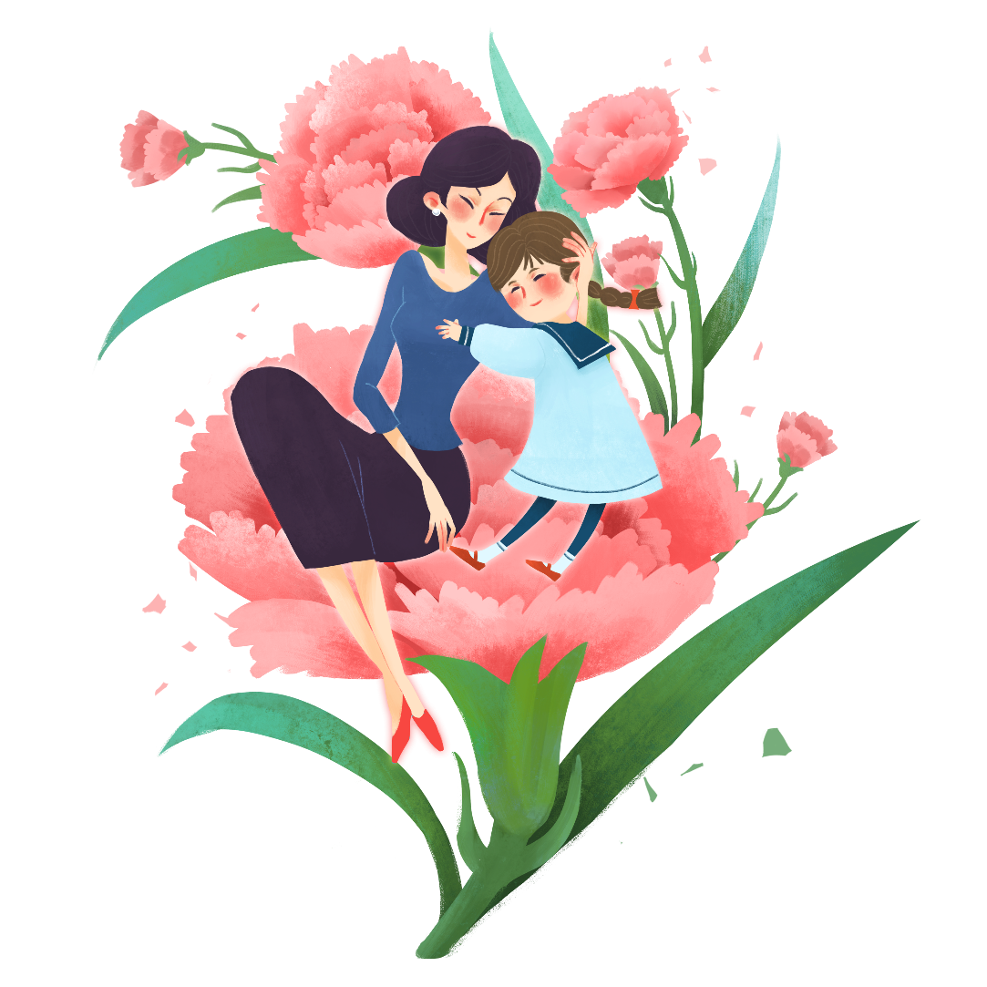

TRÒ CHƠI:

Slide 4


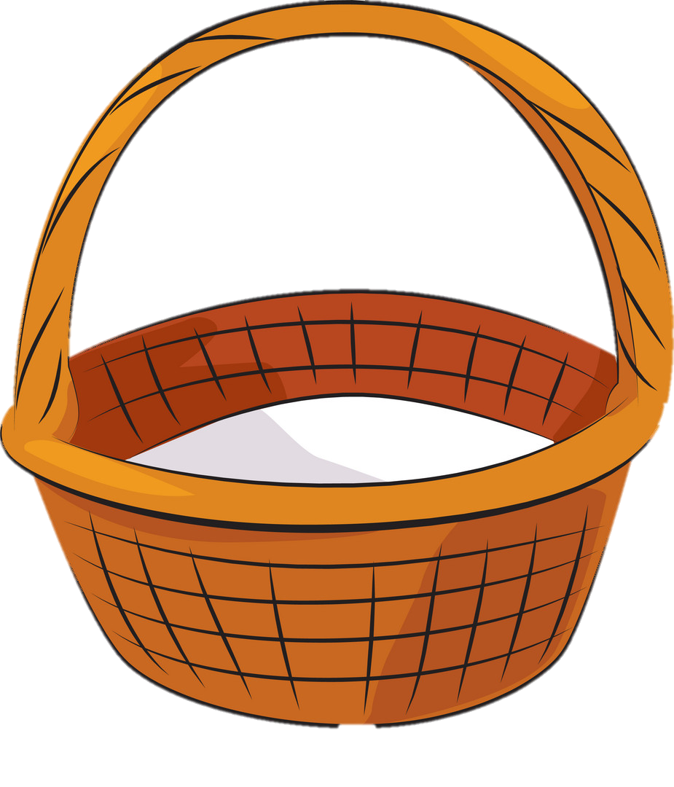

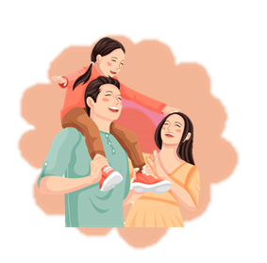
Notes:
GV kích vào các hình ảnh bông hoa trên cây để đến slide câu hỏi. Kích vào giỏ để đến slide tiếp theo của bài học. Nhấn vào cây để đến hình ảnh gia đình.

Slide 5
Dấu gạch ngang trong câu sau dùng để làm gì?
Cô ấy đến bên tôi, nhẹ nhàng nói:
- Cậu đừng buồn nữa nhé!
Đánh dấu lời nói trực tiếp của nhân vật
Báo hiệu phần giải thích
Báo hiệu phần liệt kê
Notes:
Nhấn vào hình bông hoa đầu slide để quay lại slide câu hỏi

Slide 6

Lựa chọn dấu thích hợp điền vào ô trống trong câu sau:
Thằng Tũn mè nheo:
Mẹ mua cho con cái máy bay này đi!
Dấu hai chấm
Dấu ngoặc kép
Dấu gạch ngang
Notes:
Nhấn vào hình bông hoa đầu slide để quay lại slide câu hỏi

Slide 7
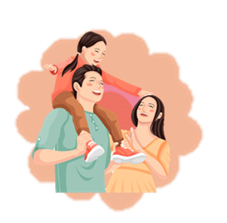
Viết lại câu sau đây sử dụng dấu gạch ngang.
Mai reo lên: “Chúc mừng cậu đạt giải Nhất!”
Mai reo lên:
- “Chúc mừng cậu đạt giải Nhất!”
Mai reo lên:
- Chúc mừng cậu đạt giải Nhất!
Notes:
Nhấn vào hình bông hoa đầu slide để quay lại slide câu hỏi

Slide 8

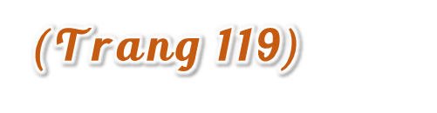

Slide 9

Nắm được công dụng và cách dùng của dấu gạch ngang trong một số trường hợp.

Slide 10


Slide 11
1. Xác định công dụng của dấu gạch ngang được sử dụng trong mỗi đoạn dưới đây:
Đánh dấu lời nói trực tiếp của nhân vật
a. Dưới đây là một số loài được cho là lớn nhất trong thế giới động vật:
- Cá voi xanh
- Voi Châu Phi
- Hươu cao cổ
- Lạc đà một bướu.
b. Năm 1976, thành phố Sài Gòn - Gia Định được đổi tên là Thành phố Hồ Chí Minh.
Đánh dấu các ý trong một đoạn liệt kê
c. Đốm và Mun im lặng, ngắm những bông hoa chiều tàn tím biếc. Đốm hỏi:
- Sao lại gọi là hoa chiều tàn?
- Là bởi vì trưa nở, chiều tàn.
- Đằng ấy giỏi thật! Gì cũng biết!
Mun được khen phổng mũi, cao hứng nói tiếp:
-Còn hoa mười giờ thì cứ đúng mười giờ là nở bung.
Nối các từ ngữ trong một
liên danh
(Theo Trần Đức Tiến)

Slide 12
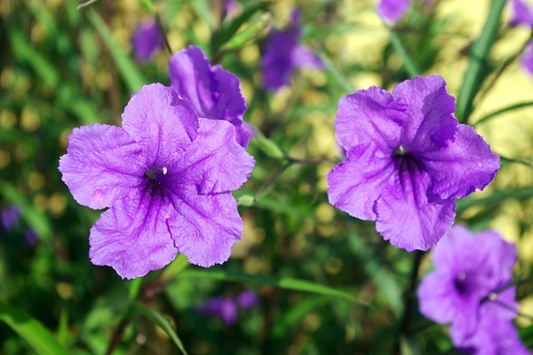
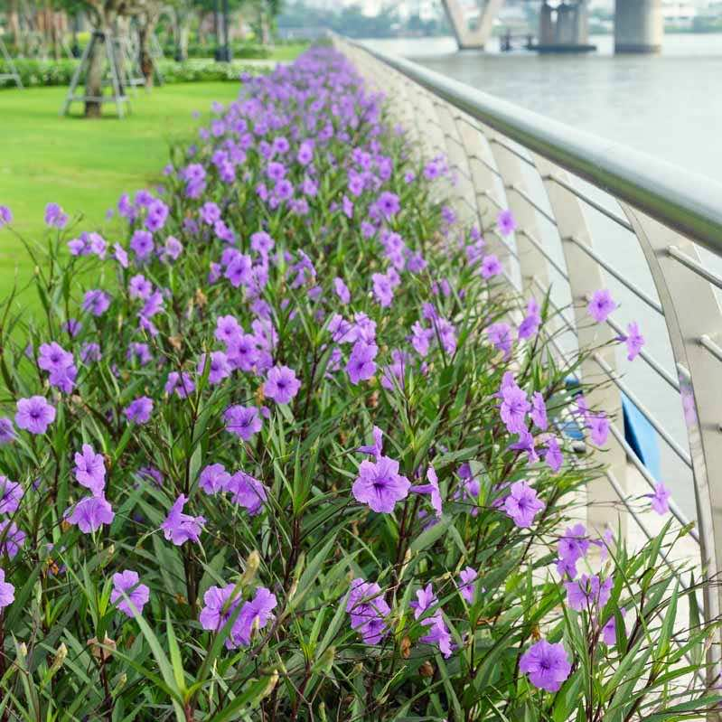
Hoa chiều tàn

Slide 13
a. Dưới đây là một số loài được cho là lớn nhất trong thế giới động vật:
- Cá voi xanh
- Voi Châu Phi
- Hươu cao cổ
- Lạc đà một bướu.
Đánh dấu lời nói trực tiếp của nhân vật
b. Năm 1976, thành phố Sài Gòn - Gia Định được đổi tên là Thành phố Hồ Chí Minh.
Đánh dấu các ý trong một đoạn liệt kê
c. Đốm và Mun im lặng, ngắm những bông hoa chiều tàn tím biếc. Đốm hỏi:
- Sao lại gọi là hoa chiều tàn?
- Là bởi vì trưa nở, chiều tàn.
- Đằng ấy giỏi thật! Gì cũng biết!
Mun được khen phổng mũi, cao hứng nói tiếp:
-Còn hoa mười giờ thì cứ đúng mười giờ là nở bung.
Nối các từ ngữ trong một liên danh

Slide 14
2. Nêu công dụng của dấu gạch ngang trong mỗi trường hợp sau:
a) Để trồng cây trong chậu, em hãy làm theo các bước sau:
- Chuẩn bị đất, cho một phần đất vào chậu
- Dùng xẻng nhỏ xới đất cho đất tơi xốp
- Đặt cây vào chậu, cho nốt phần đất còn lại, dùng tay ấn nhẹ đất cho chắc gốc cây
- Tưới một chút nước vào gốc cây cho đất ẩm và gốc cây chắc hơn.
Đánh dấu các ý trong một đoạn liệt kê
b) Chương trình học bổng Vì mái trường xanh đã đến với các em học sinh khắp ba miền Bắc – Trung – Nam.
Nối các từ ngữ trong một liên danh
b) Chương trình học bổng Vì mái trường xanh đã đến với các em học sinh khắp ba miền Bắc – Trung – Nam.

Slide 15
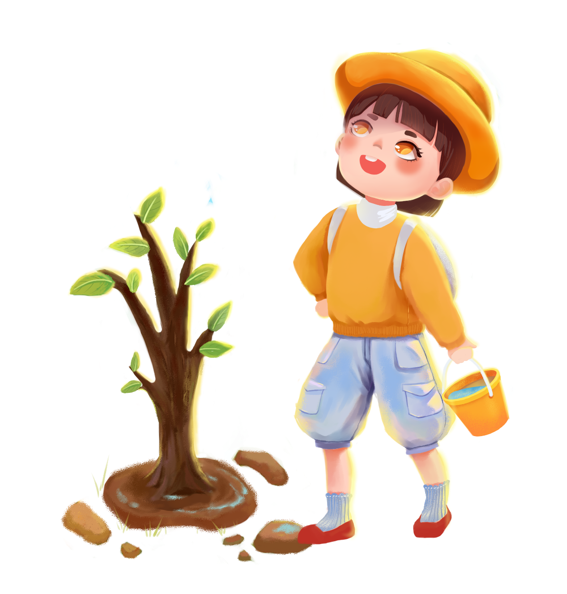
GHI NHỚ
Dấu gạch ngang có thể được dùng để đánh dấu các ý trong một đoạn liệt kê và nối các từ ngữ trong một liên danh.

Slide 16
Chuyến tàu Hà Nội – Lào Cai khởi hành lúc 5 giờ.
Dấu gạch ngang trong câu sau có tác dụng gì?
Dấu gạch ngang dùng để nối các từ ngữ trong một liên danh.

Slide 17

3. Dấu câu nào có thể thay cho các bông hoa dưới đây? Nêu công dụng của dấu câu đó.
a. Nhạc sĩ Hoàng Vân đã phổ nhạc cho bài thơ Hà Nội - Huế - Sài Gòn của nhà thơ Lê Nguyên.
Nối các từ ngữ trong một
liên danh
b. Để làm một con diều giấy, chúng ta phải thực hiện 3 bước:
- Làm khung diều
- Đo và cắt áo diều
- Ráp các bộ phận của diều.
Đánh dấu các ý trong một đoạn liệt kê

Slide 18
Viết lại đoạn văn sau bằng cách sử dụng dấu gạch ngang để đánh dấu các ý được liệt kê.
Trẻ em có bổn phận sau đây: yêu quý, kính trọng, hiếu thảo với ông bà, cha mẹ; kính trọng thầy giáo, cô giáo; lễ phép với người lớn; thương yêu em nhỏ; đoàn kết với bạn bè; giúp đỡ người già yếu, người khuyết tật, tàn tật, người gặp hoàn cảnh khó khăn.

Slide 19
Trẻ em có bổn phận sau đây:
- Yêu quý, kính trọng, hiếu thảo với ông bà, cha mẹ;
- Kính trọng thầy giáo, cô giáo;
- Lễ phép với người lớn;
- Thương yêu em nhỏ;
- Đoàn kết với bạn bè;
- Giúp đỡ người già yếu, người khuyết tật, tàn tật, người gặp hoàn cảnh khó khăn.

Slide 20
Vận dụng
Em hãy nêu một ví dụ sử dụng dấu gạch ngang và cho biết dấu gạch ngang đó được sử dụng với công dụng gì?

Slide 21
Chúc các em học tốt!

